Slide 1
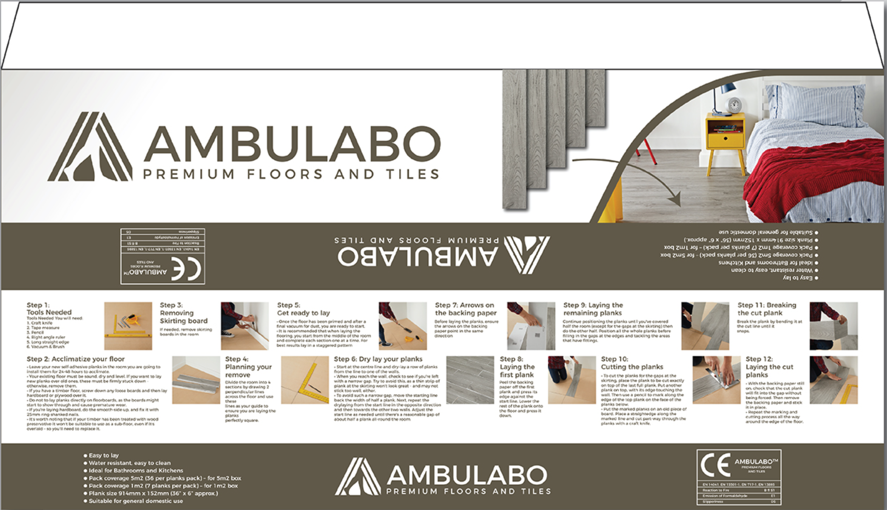





1
Self Adhesive Vinyl Planks
Planches auto-adhésives en vinyle
Selbstklebende Vinyl-Planken
Tablas de vinilo autoadhesivas
Tavole di vinile autoadesive
Placas de Vinil Auto-Adesivas
Samoprzylepne deski winyloweks
3
Ambulabo premium Self Adhesive Vinyl premium floor planks are made from 100% virgin material and engineered to an exact specification. The planks are 1.8mm thick, with 0.07mm wear layer. They are easy to install and can be easily cut with a craft knife. The peel and stick function means less mess and no dust is created when installing. Made In China.
Installation instructions
Instructions de pose
Installationsanleitung
Instrucciones de Instalación
Istruzioni per l'installazione
Instruções de Instalação
Instrukcja instalacji
2
15
Les planches de sol Ambulabo premium auto-adhésives en vinyle sont fabriquées à partir de matériaux vierges à 100% et conçues selon des spécifications exactes. Les lames ont une épaisseur de 1,8 mm, avec une couche d'usure de 0,07 mm. Elles sont faciles à installer et peuvent être facilement découpées à l'aide d'un couteau de bricolage. La fonction de collage et décollage permet de réduire les dégâts et de supprimer la poussière lors de l'installation
4
5
14
Try to put the installation instructions here in the different languages
Ambulabo premium Selbstklebende Vinyl-Premium-Bodendielen werden aus 100 % Neumaterial hergestellt und nach einer genauen Spezifikation gefertigt. Die Planken sind 1,8 mm dick, mit 0,07 mm Nutzschicht. Sie sind einfach zu verlegen und können leicht mit einem Cuttermesser geschnitten werden. Die "Peel and Stick"-Funktion bedeutet, dass bei der Verlegung weniger Schmutz und kein Staub entsteht. Hergestellt in China.
Las tablas de piso premium de vinilo autoadhesivo premium Ambulabo están hechos de material 100% virgen y diseñados con una especificación exacta. Los tablones tienen un grosor de 1.8mm y una capa de desgaste de 0.07mm. Son fáciles de colocar y pueden cortarse fácilmente con un cúter. La función de despegar y pegar significa menos desorden y no se crea polvo durante la instalación. Hecho en China
I pavimenti vinilici autoadesivi premium di Ambulabo sono realizzati con materiali vergini al 100% e progettati secondo specifiche precise. Le tavole hanno uno spessore di 1,8 mm, con uno strato di usura di 0,07 mm. Sono facili da installare e possono essere facilmente tagliati con un coltello da hobbista. La funzione colla e buccia aiuta a ridurre i danni e a rimuovere la polvere durante l'installazione. Prodotto in Cina.
Move CE mark to bottom here
Other flags
As placas de pavimento Ambulabo premium de Vinyl Premium Auto-Adesivo são feitas com material 100% virgem e fabricadas com uma especificação exata. As placas têm 1,8mm de espessura, com uma camada de revestimento de 0,07mm. São fáceis de instalar e podem ser facilmente cortadas com uma faca artesanal. A função de descolar e colar significa menos confusão e que nenhum pó é criado durante a instalação. Fabricadas na China.
Use this space to place text #3 in the different languages
Samoprzylepne winylowe deski podłogowe premium Ambulabo są wykonane w 100% z materiału pierwotnego i zaprojektowane zgodnie z dokładną specyfikacją. Deski mają grubość 1,8 mm, z warstwą użytkową 0,07 mm. Są łatwe w montażu i można je łatwo przycinać za pomocą noża rzemieślniczego. Funkcja odklejania i przyklejania oznacza mniejszy bałagan i brak pyłu podczas instalacji. Made In China.
Move the log to the end
3

